Slide 1
Opiskeluhuollon ja opiskelijaterveydenhuollon palvelut
Keski-Pohjanmaan ammattiopistossa

Slide 2
Kuraattorit
Koulukuraattori toimii sosiaalityön asiantuntijana oppilaitosyhteisössä. Työote on ensisijaisesti ennaltaehkäisevä. Koulukuraattorin tehtävään kuuluu oppilaitoksen eri ammattiryhmien kanssa tapahtuva konsultaatio liittyen yksittäisiin opiskelijoihin, ryhmä - ja oppilaitosyhteisöön tai yhteistyöhön eri tahojen kanssa.
Koulukuraattorin työn keskeisinä tavoitteina ovat opiskelijan hyvinvoinnin edistäminen ja opintojen tukeminen. Työhön voi sisältyä keskusteluja opiskelijan kanssa ja ryhmätasoisia työmuotoja ja tukitoimien suunnittelua. Koulukuraattorin työtä ohjaavat luottamuksellisuus, kunnioittava suhtautuminen opiskelijaan ja huoltajaan sekä heidän osallisuutensa tukeminen.

Slide 3
Kuraattorit
Keski-Pohjanmaan ammattiopisto: Teollisuus ja logistiikka, rakennusalat
Tiia Tähtinen (Maria Indola, opintovapaalla)
puh. 040 8068 212
Keski-Pohjanmaan ammattiopisto: Sosiaali- ja terveysala, Valma, Kälviän Nuka
Simo Säippä
puh. 044 7809 046
Keski-Pohjanmaan ammattiopisto; liiketoiminta ja it-media-alat
Laura Sahlgren (myöhemmin opintovapaalla Tuija Carlsson)
puh. 040 8068 211
Keski-Pohjanmaan ammattiopisto Kannuksen yksikkö
Mari Kurikkala
puh. 044 4745 427
Keski-Pohjanmaan ammattiopisto Kaustisen yksikkö
Matleena Seppälä
Puh. 040 1367 526
Keski-Pohjanmaan ammattiopisto Perhon yksikkö
Riikka Kanniainen
Puh. 040 765 9915

Slide 4
Opiskeluterveydenhuolto
Opiskeluterveydenhuollon piirissä oleville asiakkaille tarjotaan terveydenhoito- ja sairaanhoitopalveluita mukaan lukien suun terveydenhuollon ja mielenterveyden palvelut.
Opiskeluterveydenhuoltoon sisältyy:
opiskelijoiden terveyden ja hyvinvoinnin sekä opiskelukyvyn seuraaminen ja edistäminen
opiskeluympäristön terveellisyyden ja turvallisuuden sekä opiskeluyhteisön hyvinvoinnin edistäminen
terveyden- ja sairaanhoitopalvelujen järjestäminen opiskelijoille mukaan lukien mielenterveys- ja päihdetyö, seksuaaliterveyden edistäminen ja suun terveydenhuolto
opiskelijan erityisen tuen tai tutkimusten tarpeen varhainen tunnistaminen sekä opiskelijan tukeminen ja tarvittaessa jatkotutkimuksiin tai -hoitoon ohjaaminen.

Slide 5
Opiskeluterveydenhuolto
Keski-Pohjanmaan ammattiopisto/Hyvinvointialat * Teknologiakatu 8, 67100 Kokkola Puh. 044 730 7951 Hilli Carita
Keski-Pohjanmaan ammattiopisto / Liiketoiminnan ala (turva-ala), ruoka- ja puhtauspalveluala * Teknologiakatu 8, 67100 Kokkola Puh. 044 730 7636 Hautamäki Mervi
Keski-Pohjanmaan ammattiopisto / rakennusalat, kone- ja tuotantotekniikka, auto- ja logistiikka-alat * Teknologiakatu 8, 67100 Kokkola Puh. 044 725 0141 Juuri-Oja Emma
Keski-Pohjanmaan ammattiopisto / It- ja media-alat, tekninen suunnittelu, prosessi- ja laboratorioala, Valma, Luovi * Teknologiakatu 8, 67100 Kokkola Puh. 040 804 5600 Vertanen Kati

Slide 6
Keski-Pohjanmaan ammattiopisto, Keski-Pohjanmaan kansanopisto Kälviän toimipaikka, Opistontie 1, 68300 Kälviä Puh. 044 730 7677 Pura Pirjo
Keski-Pohjanmaan ammattiopisto Kannus Kannuksen toimipaikka, Ollikkalankatu 3, 69100 Kannus Puh. 040 804 2620 Johanna Autio
Keski-Pohjanmaan ammattiopisto Kannus Kaustisen toimipaikka, Raviradantie 36 B, 69600 Kaustinen Puh. 044 730 7677 Pura Pirjo
Keski-Pohjanmaan ammattiopisto Perho Perhon toimipaikka, Haanentie 26, 69950 Perho Puh. 040 804 3620 Alaspää Jenna

Slide 7
Koulupsykologit
Koulupsykologi on kouluyhteisössä opiskelijan psyykkisen kehityksen asiantuntija osana muuta opiskeluhuoltoa. Koulupsykologin työn keskeisenä tavoitteena on opiskelijoiden hyvinvoinnin edistäminen erityisesti opintojen ja oppimisen näkökulmasta. Lisäksi koulupsykologi arvioi opiskelijan kokonaistilannetta sekä tuen tarvetta ja ohjaa hänet tarvittaessa muiden palvelujen piiriin.
Koulupsykologin työhön voi sisältyä tukikeskusteluja opiskelijan kanssa, ryhmätasoisia työmuotoja sekä oppimisvalmiuksien arviointia ja tukitoimien suunnittelua. Työ perustuu luottamuksellisuuteen ja vaitiolovelvollisuuteen. Oppimiseen liittyvissä tutkimustoiveissa edellytetään koulupsykologin konsultointia sekä opetushenkilöstöltä että muilta yhteistyötahoilta. Koulupsykologin tutkimuksiin ohjaudutaan erityisopettajan lähetteellä.
Opiskelijat, huoltajat ja yhteistyökumppanit voivat olla yhteydessä koulupsykologeihin sähköpostitse, puhelimitse tai Wilman välityksellä.

Slide 8
Kokkola, Keski-Pohjanmaan ammattiopisto (hyvinvointialat), Kälviä, Nuka,
Johtava koulupsykologi Johanna Puumala
puh. 040 8065 352
Kokkola, Keski-Pohjanmaan ammattiopisto muu kuin hyvinvointialat
Jetta Aarnio
puh. 040 8065 997
Perho, Keski-Pohjanmaan ammattiopisto
Helena Anttila
(ajanvaraus kuraattorin kautta)
Kannus, Keski-Pohjanmaan ammattiopisto
Maija Koivukangas
puh. 0408042218
Opiskelijan opas 2021
Opiskelijan Kokkola

Slide 9
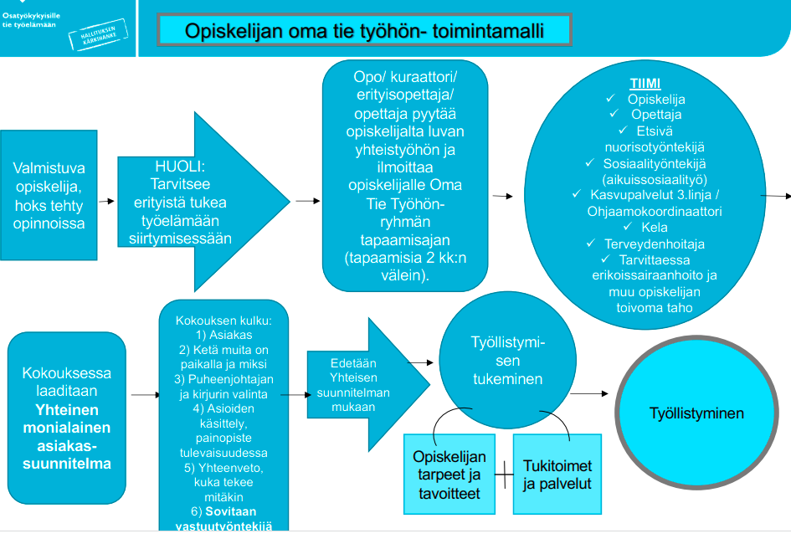

Slide 10
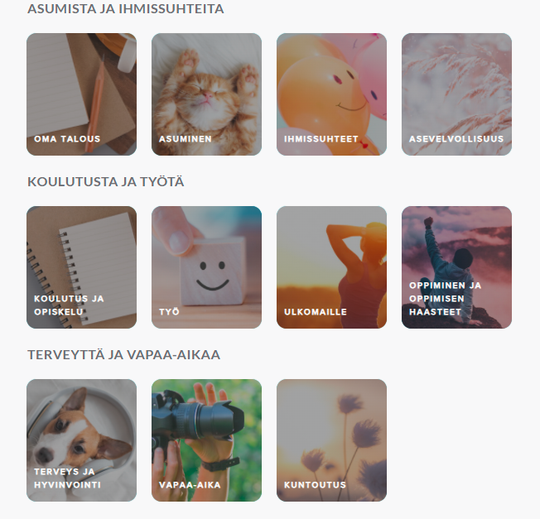
NUPA, nuorten palvelut Kokkola
app.mesensei.com/nupa
Goole Play kaupasta
Nupa menensei-nimellä

